Slide 1
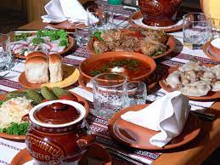
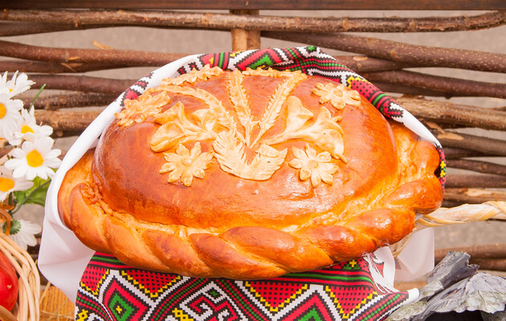
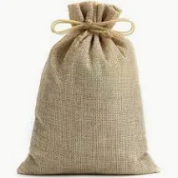
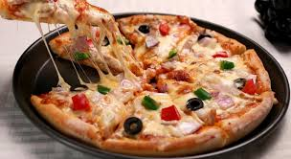
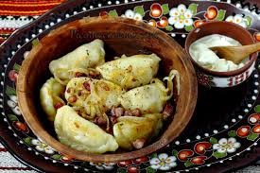

Slide 2
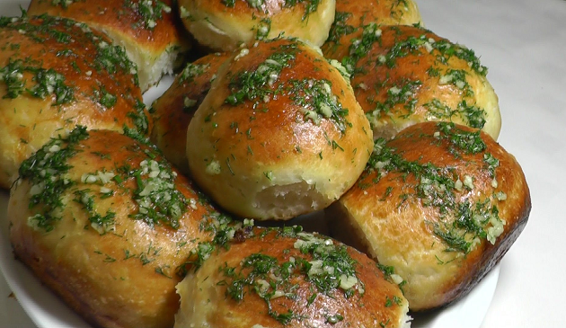
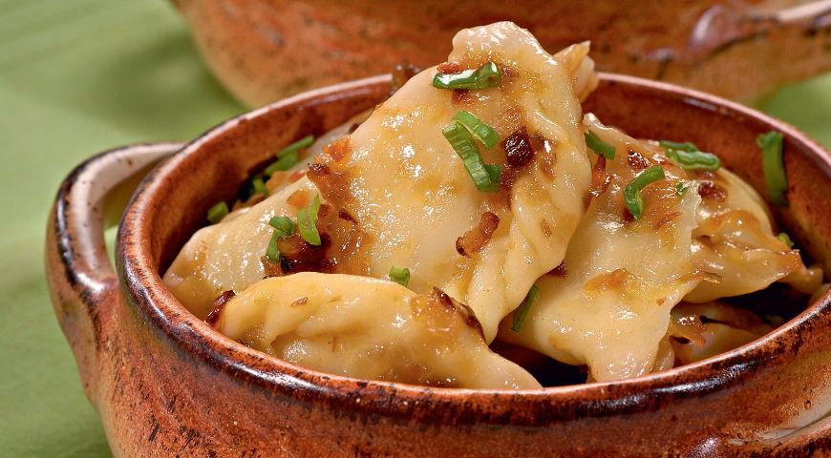
Технологія приготування страв із борошна
Підготувала:
Бондар Ольга, вчитель технології

Slide 3
Прийом «Випереджальне завдання»
І група – «Історія винекнення борошна»
ІІ група – «Виготовлення борошна у різні історичні епохи»
ІІІ група – «Українські страви з борошна»
ІV група – «Смачні вироби із борошна в різних країнах»

Slide 4
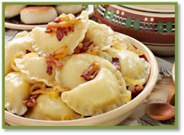
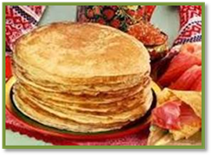
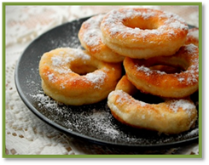
Страви з борошна мають високу калорійність, приємний зовнішній вигляд, добрі смакові якості, тому користуються великим попитом у споживачів

Slide 5
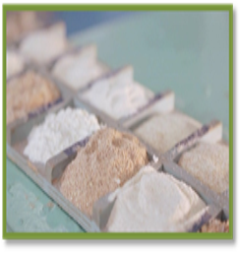
Борошно, яке є ключовим компонентом у виготовленні хліба та різноманітної випічки, є необхідним елементом у щоденному житті сучасної людини. Воно широко використовується в харчовій промисловості, кулінарії та приготуванні страв удома. Однак не кожні споживач / споживачка знають різновиди та призначення різних сортів борошна, їхні особливості та як правильно обирати борошно під час покупок, щоб воно було високої якості та відповідало вашим очікуванням.
Борошно — це продукт переробки зерна шляхом помелу. Залежно від помелу, виду зерна, розрізняють різні типи, види й сорти борошна.

Slide 6
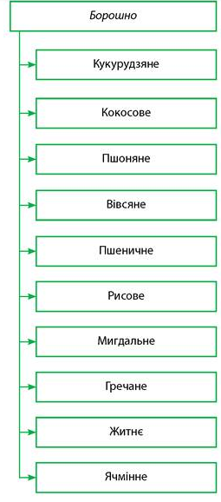
Вид борошна визначається тією культурою, з якої борошно виробляється. Існує величезна кількість видів борошна: пшеничне, житнє, вівсяне, соєве, горохове, кукурудзяне, гречане, ячмінне, рисове; існують і суміші із зерна різних культур, наприклад, житньо-пшеничне (див. схему 13).

Slide 7
Типи борошна
Тип борошна залежить від того, для чого буде застосовуватися це борошно.
• Кондитерське (із пшениці)
• Хлібопекарське (житнє, пшеничне)
• Макаронне (пшеничне)
• Продовольче (ячмінне, кукурудзяне)
• Дієтичне (вівсяне, гречане, рисове)
• Кулінарне (горохове)

Slide 8
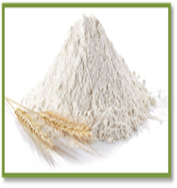
У борошні зберігаються всі речовини, які є в зерні (білки, жири, вуглеводи, мінеральні речовини, вітаміни, ферменти), але кількість і співвідношення їх дещо інші. Це залежить від сорту борошна. Що вищий сорт, то більше в ньому крохмалю, але менше цукрів, білків, вітамінів, ферментів, жирів, мінеральних речовин, оскільки вони містяться в оболонках зерна і в зародку, які під час одержання борошна вищих сортів видаляються. Борошно вищих сортів має більшу енергетичну цінність, краще засвоюється.
Борошно містить також мінеральні речовини (0,51,5%) – це солі кальцію, фосфору, магнію, калію, натрію, заліза, марганцю, міді тощо, а також вітаміни В, В2, В6, В9, РР, холін, біотин, пантотенову кислоту, вітамін Е, каротин і ферменти (амілазу, протеазу, ліпазу, поліфенолоксидазу).
Вуглеводи становлять основну частину пшеничного борошна (близько 70%). До них належать крохмаль, цукри і клітковина.

Slide 9
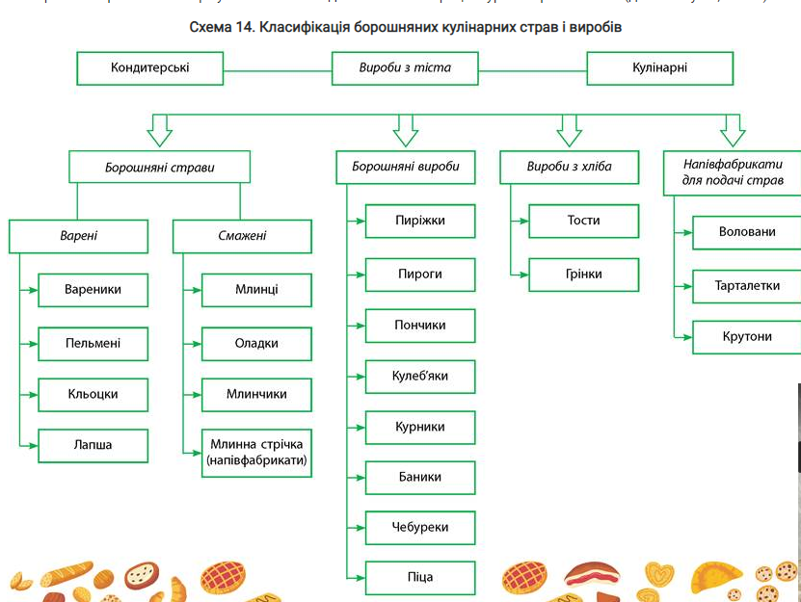

Slide 10
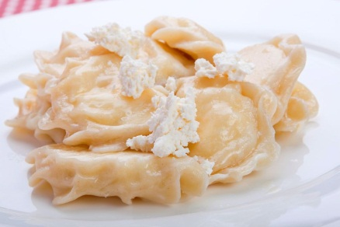
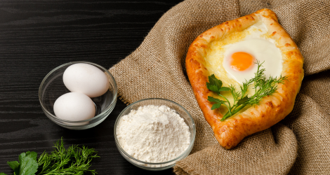
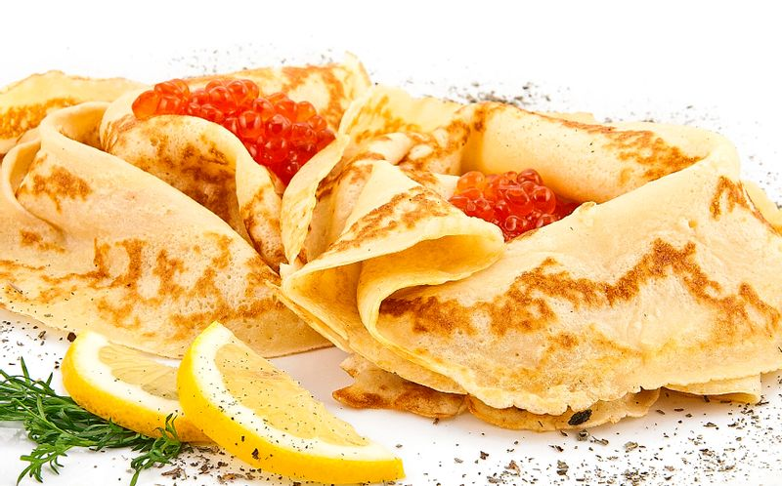
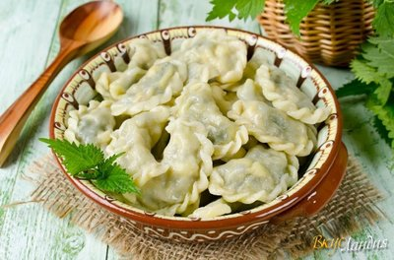
Скласти кулінарний рецепт « Моя улюблена страва або виріб з борошна»

Slide 11
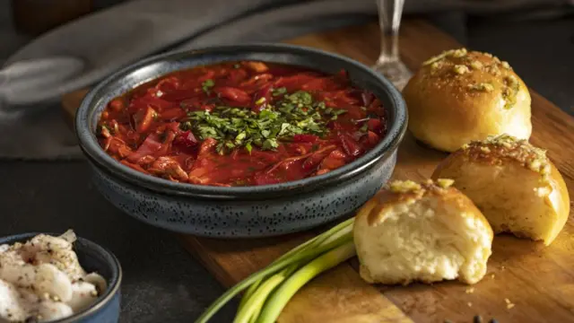
Дякую за увагу!

